Slide 1
PROCESSAMENTO DE IMAGENS
SEGMENTAÇÃO DE IMAGENS: K-MEANS, DETECÇÃO DE PELE E MORFOLOGIA
Processamento de Imagens – M2
EDUARDO RUSTICK
JOÃO PAULO TOMAZONI
NICKOLAS ROEDER
Trabalho M2
2026

Slide 2
VISÃO GERAL
PROCESSAMENTO DE IMAGENS – M2
Projeto 1 · K-means
Projeto 2 · limiarização → semente
Morfologia · Opção 2
Cada etapa resolve o erro da anterior

Slide 3
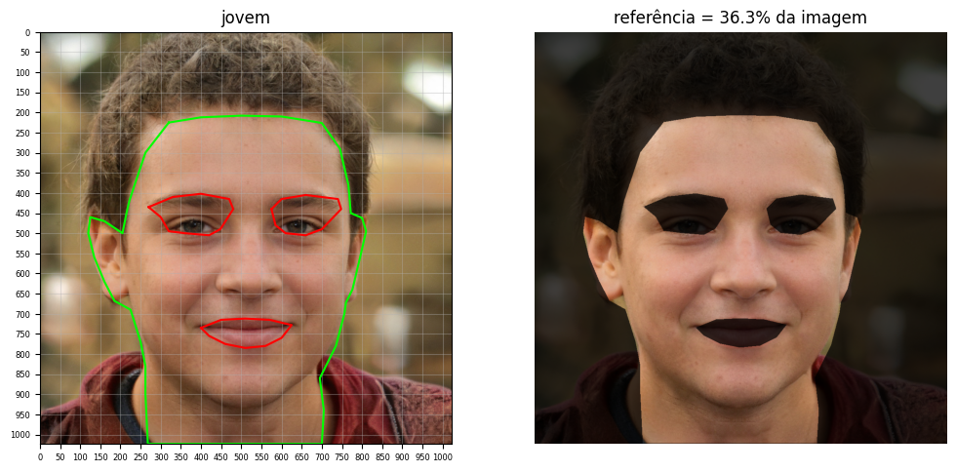
PROCESSAMENTO DE IMAGENS – M2
COMO MEDIMOS: REFERÊNCIA MANUAL
Pele do rosto, orelhas e pescoço
Sem olhos, sobrancelhas e lábios

Slide 4
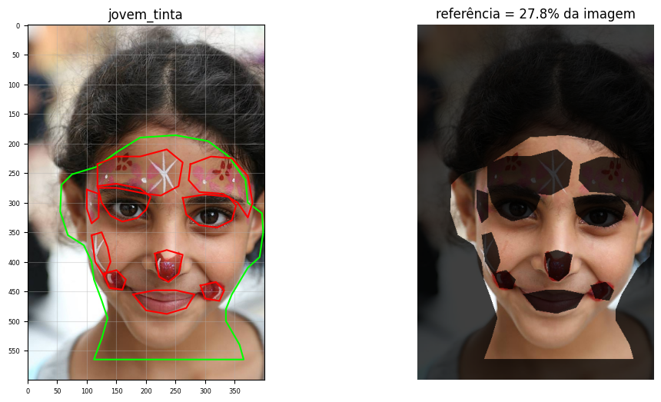
PROCESSAMENTO DE IMAGENS – M2
REGIÃO NÃO AVALIADA
Borda, abaixo do corte e tinta
Igual para todos os métodos

Slide 5
PROCESSAMENTO DE IMAGENS – M2
MÉTRICAS
Precisão = VP / (VP + FP)
Vazou para o fundo?
Recall = VP / (VP + FN)
Cobriu a pele?
IoU = VP / (VP + FP + FN)
Métrica principal
Mapa de erro
■ Verde: acerto (VP)
■ Vermelho: falso positivo
■ Azul: falso negativo
■ Cinza: não avaliado

Slide 6
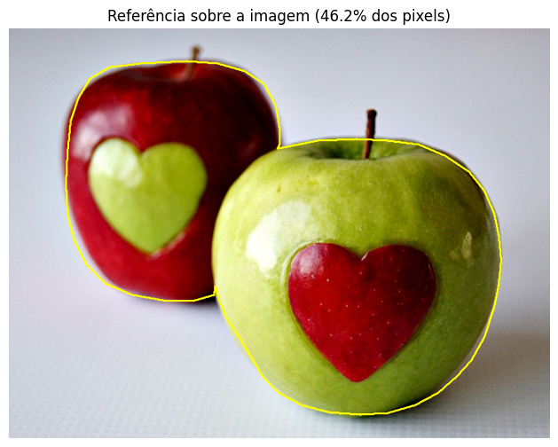
Segmentação de Imagens – M2
PROCESSAMENTO DE IMAGENS
PROJETO 1:
CONFIGU-
RAÇÃO
K = 3 (2 maçãs + fundo) · K = 5 (+ 2 corações)

Slide 7
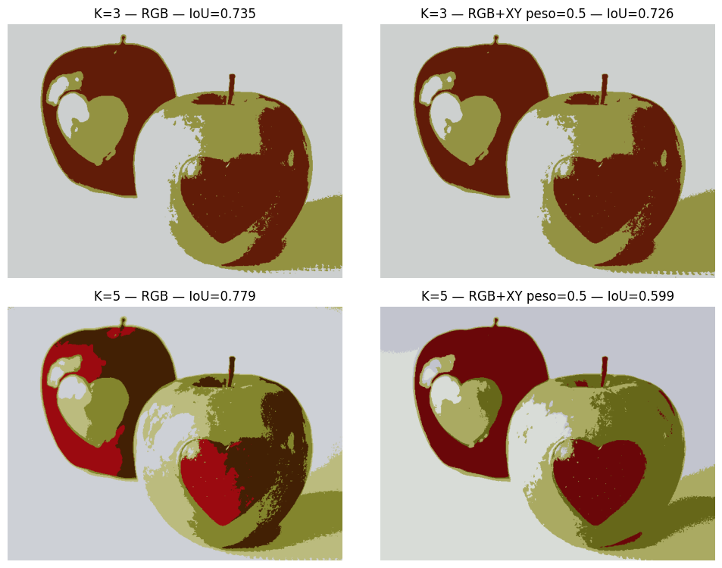
Processamento de Imagens – M2 · Segmentação por K-means
PROCESSAMENTO DE IMAGENS – M2
PROJETO 1:
RESULTADOS
Melhor: K = 5 em RGB, IoU 0,779

Slide 8
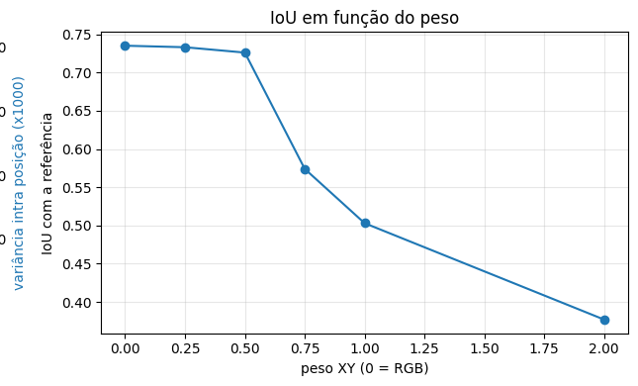
Processamento de Imagens – M2 · Segmentação por K-means
PROCESSAMENTO DE IMAGENS – M2
PROJETO 1:
PESO XY
Até 0,5: igual ao RGB
A partir de 0,75: cai (0,574 → 0,377)

Slide 9
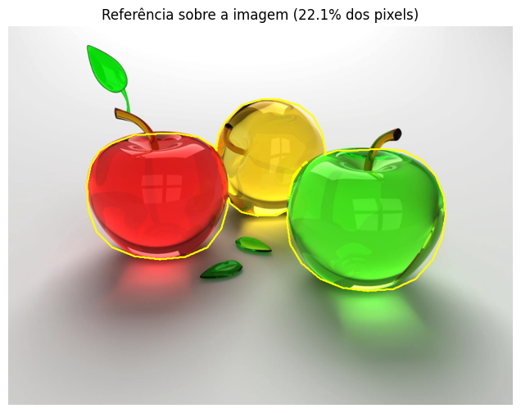
Processamento de Imagens – M2 · Segmentação por K-means
PROCESSAMENTO DE IMAGENS – M2
PROJETO 1:
PREVISÕES
  Sombra
  Folhas
  Fundo
  Reflexos

Slide 10
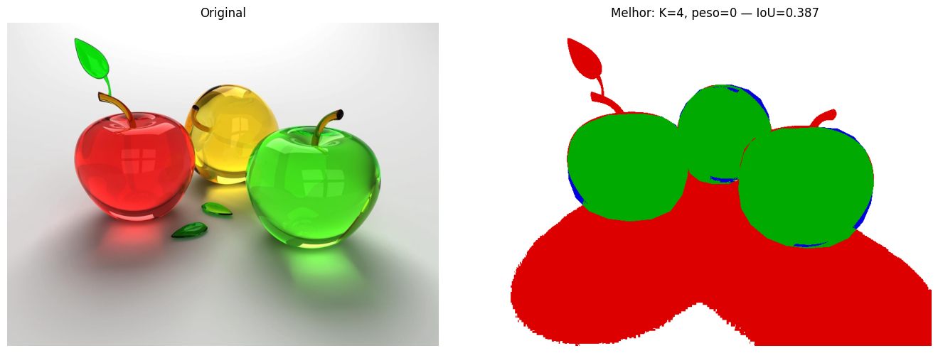
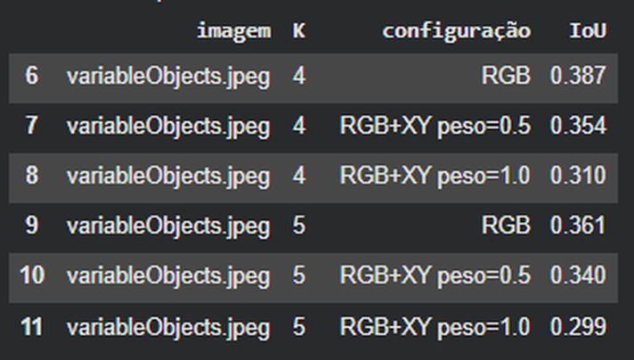
Processamento de Imagens – M2 · Segmentação por K-means
PROCESSAMENTO DE IMAGENS – M2
IMAGEM 2 H1: REGRA ORIGINAL
  Melhor: K = 4, RGB → IoU 0,387 · o XY piora em todos
  153% da área das maçãs

Slide 11
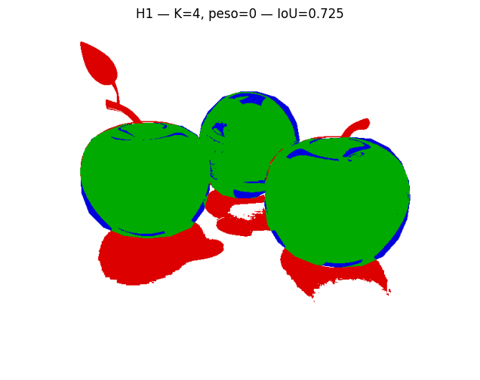
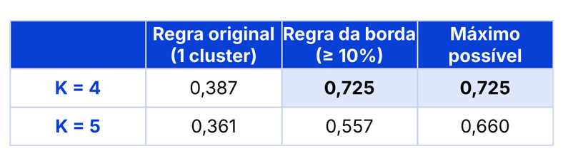
Processamento de Imagens – M2 · Segmentação por K-means
PROCESSAMENTO DE IMAGENS – M2
IMAGEM 2 H2: REGRA DA BORDA
  Fundo = clusters com >= 10% da borda

Slide 12
PROCESSAMENTO DE IMAGENS – M2
SEPARA CORES, NÃO OBJETOS
PROJETO 1
CONCLUSÃO
Nas duas imagens, o K-means acertou as cores. O erro está em decidir o que é objeto: o coração e a sombra têm a cor de outra coisa, e nenhum K ou peso resolve isso.

Slide 13
FONTE: KOLKUR ET AL., 2017
ETAPA 1: REGRAS DE COR
Regra RGB
R > 95, G > 40, B > 20
R > G, R > B
|R − G| > 15
Regra HSV
0° ≤ H ≤ 50°
0,23 ≤ S ≤ 0,68

Slide 14
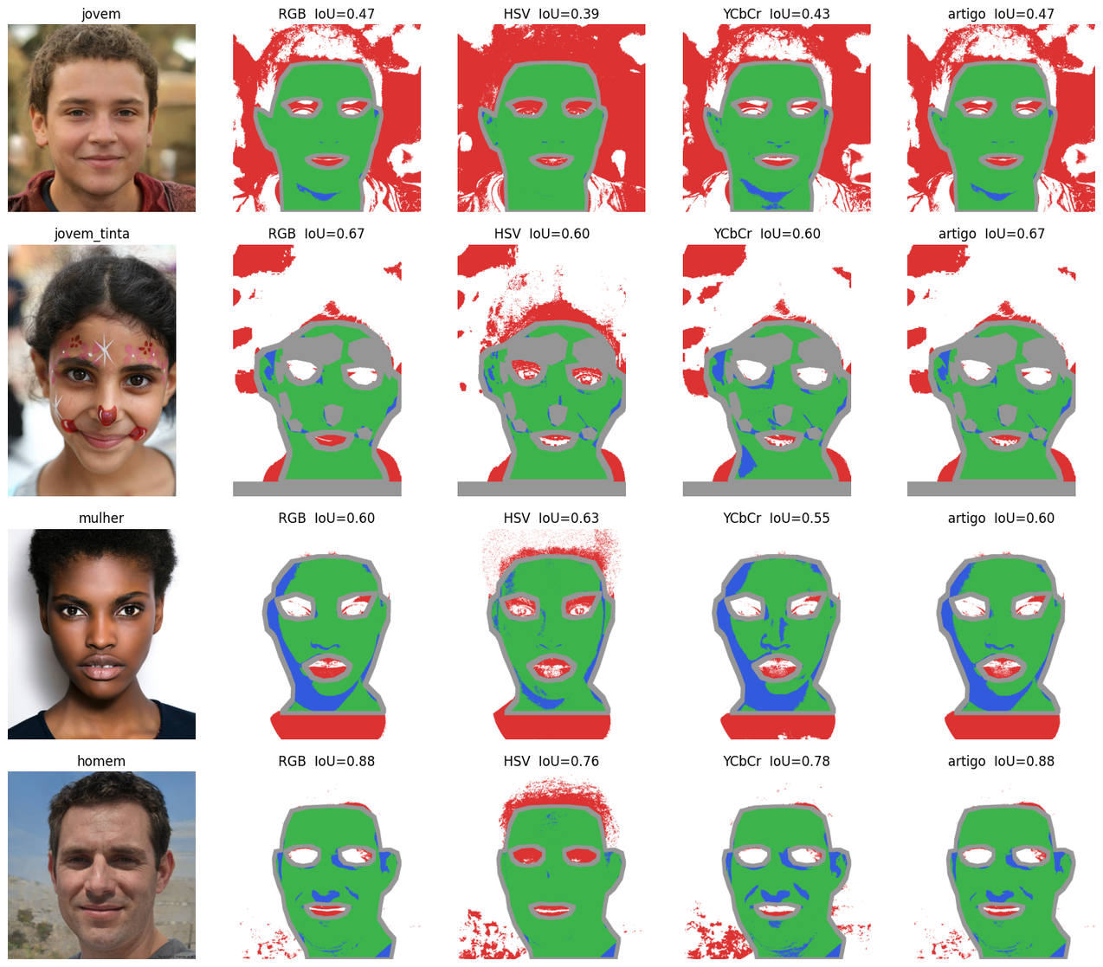
PROCESSAMENTO DE IMAGENS – M2
LINHA DE BASE NAS 4 IMAGENS

Slide 15
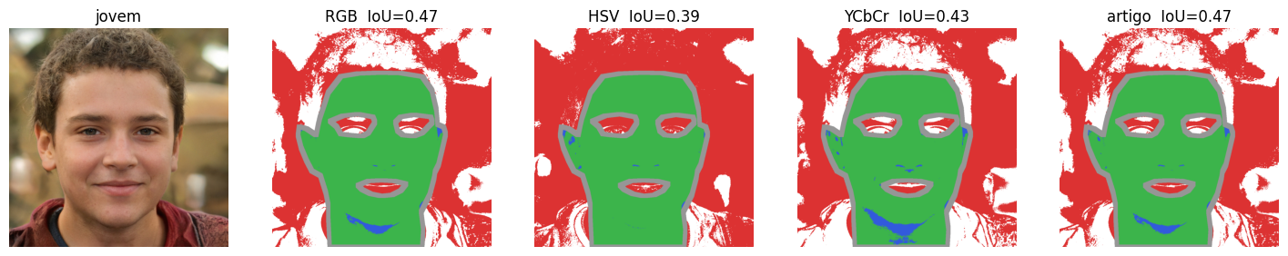
O PROBLEMA DA JOVEM
PROCESSAMENTO DE IMAGENS – M2
Fundo bege tem cor de pele
IoU ≤ 0,47 em todas as regras

Slide 16
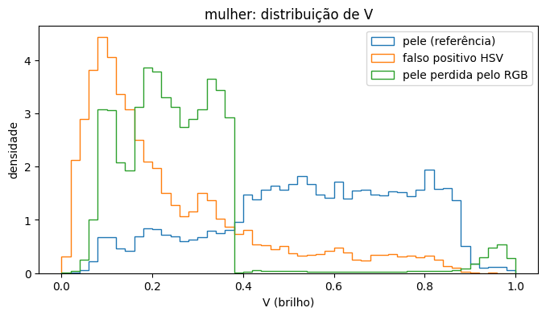
PROCESSAMENTO DE IMAGENS – M2
H1: O FALSO POSITIVO DO HSV É ESCURO
Mediana de V
Pele: 0,57 · falso positivo: 0,17

Slide 17
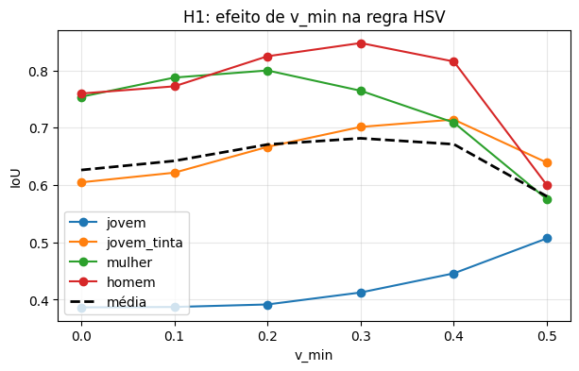
PROCESSAMENTO DE IMAGENS – M2
H1: V ≥ 0,2
Mulher: 0,754 → 0,800
Confirmada

Slide 18
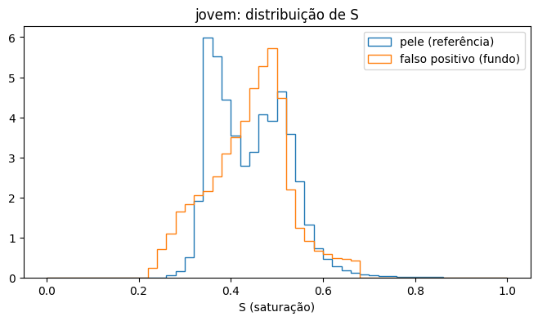
PROCESSAMENTO DE IMAGENS – M2
H2 E H3: REFUTADAS
H2 · Saturação: pele 0,441 × fundo 0,449
H3 · Interseção HSV ∧ RGB: derruba o recall da mulher 0,869 -> 0,756

Slide 19
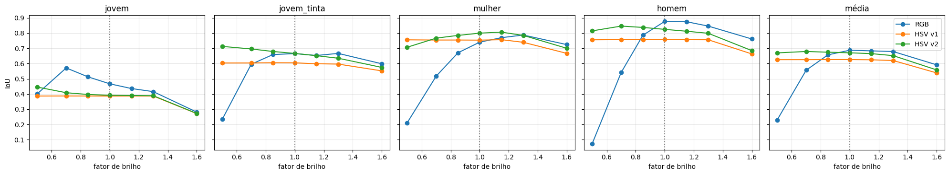
PROCESSAMENTO DE IMAGENS – M2
H4: TESTE DE BRILHO

Slide 20
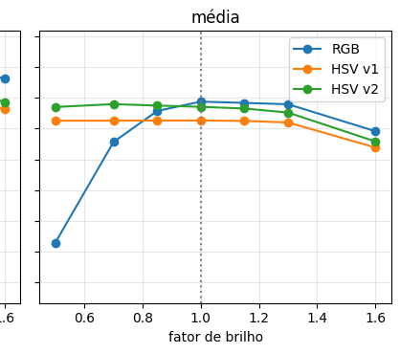
PROCESSAMENTO DE IMAGENS – M2
RGB
OU HSV?
Iluminação original
RGB vence
0,687 × 0,671
Brilho variando
HSV vence
queda 0,113 × 0,488

Slide 21
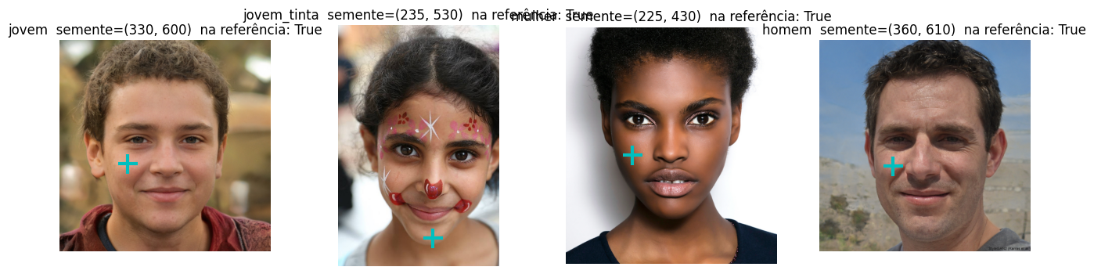
PROCESSAMENTO DE IMAGENS – M2
ETAPA 2: CRESCIMENTO A PARTIR DE SEMENTE

Slide 22
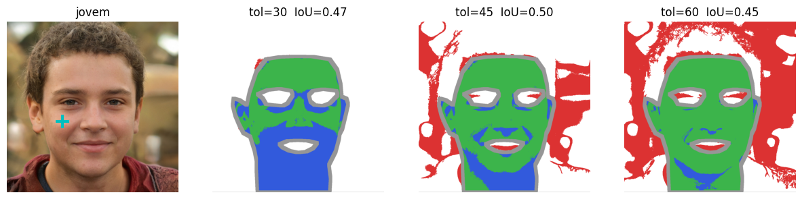
PROCESSAMENTO DE IMAGENS – M2
DILEMA
Tolerância baixa: perde a sombra
Tolerância alta: vaza para o fundo

Slide 23
PROCESSAMENTO DE IMAGENS – M2
REFERÊNCIA LOCAL
H1
Comparar matiz e saturação com a cor da própria semente
H1
±10°
Fundo da jovem: 36° · pele: 21°

Slide 24
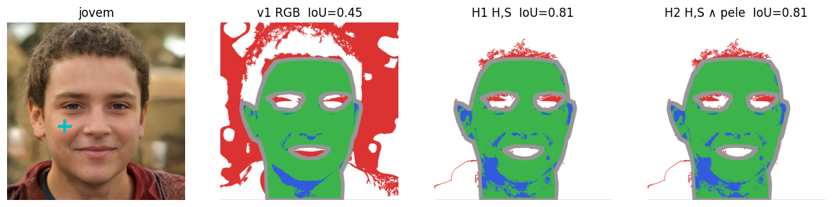
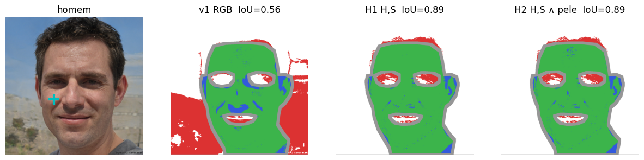
PROCESSAMENTO DE IMAGENS – M2
ANTES × DEPOIS
Jovem: 0,45 → 0,81
Homem: 0,56 → 0,89

Slide 25
PROCESSAMENTO DE IMAGENS – M2
RESULTADO
ETAPA 2
0,784
IoU médio: 0,610 → 0,784
+0,17
IOU MÉDIO
H2 (crescer dentro da máscara da etapa 1): redundante

Slide 26



ELEMENTOS: CRUZ · QUADRADO · DISCO
MORFOLOGIA:
AS OPERAÇÕES
Abertura = erosão → dilatação
Remove fragmentos
Fechamento = dilatação → erosão
Preenche buracos

Slide 27
DEFINIDO ANTES DA VARREDURA
CRITÉRIO DE ESCOLHA
  1. Nenhuma imagem perde mais de 0,02
  2. Maior IoU médio
  3. Empate (< 0,005): menor elemento

Slide 28
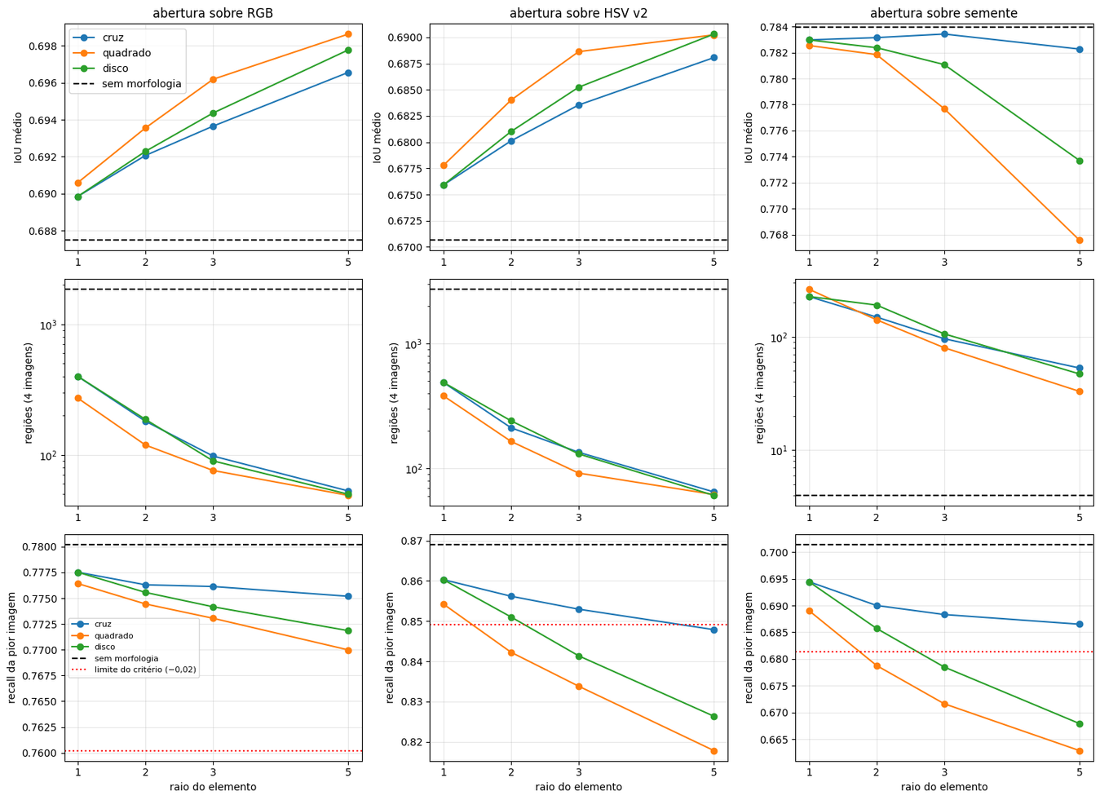
ABERTURA: VARREDURA
PROCESSAMENTO DE IMAGENS – M2

Slide 29
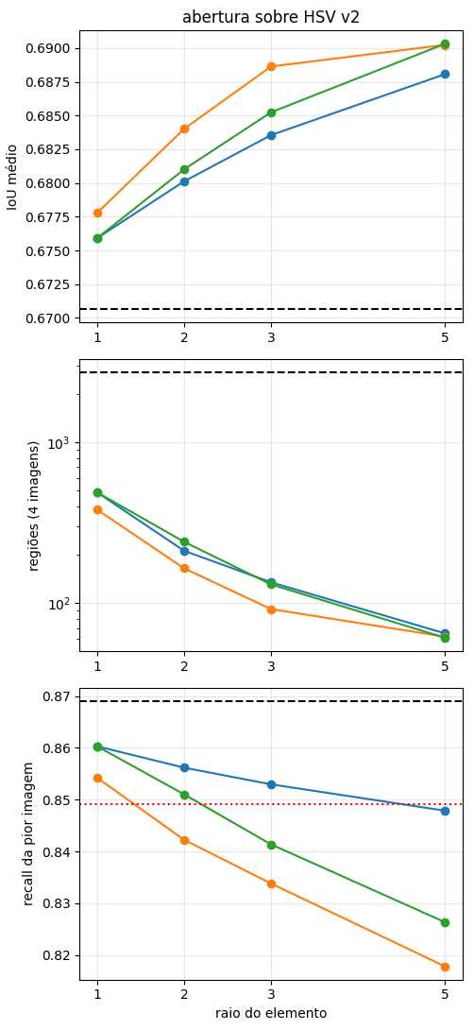
PROCESSAMENTO DE IMAGENS – M2
ABERTURA NO HSV V2
Quadrado: maior IoU, mas cruza a linha vermelha
Escolha: cruz, raio 3

Slide 30
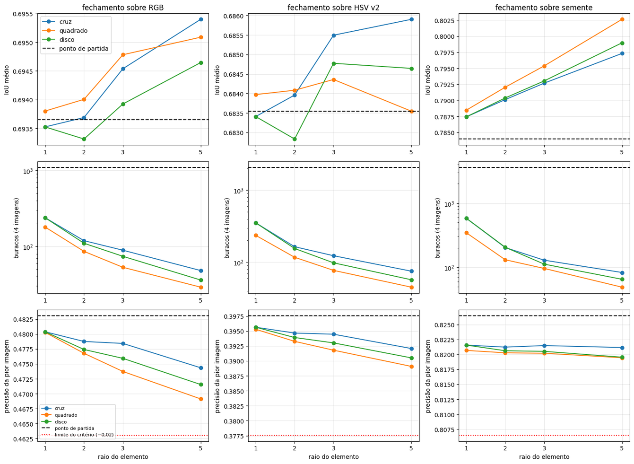
FECHAMENTO: VARREDURA
PROCESSAMENTO DE IMAGENS – M2

Slide 31
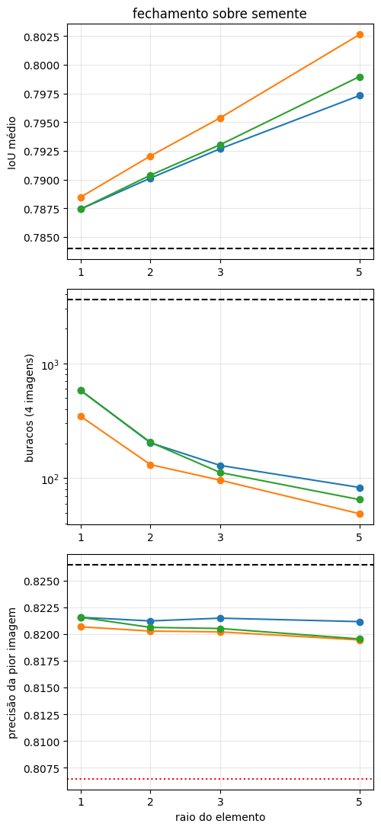
PROCESSAMENTO DE IMAGENS – M2
FECHAMENTO NA SEMENTE
Buracos: 3.593 → 49
Escolha: quadrado, raio 5

Slide 32
PROCESSAMENTO DE IMAGENS – M2
ESCOLHAS
FINAIS
Limiarização (RGB e HSV v2)
Abertura: cruz r3
Fechamento: cruz r1
Semente
Só fechamento: quadrado r5
Abertura só quebra a região

Slide 33
PROCESSAMENTO DE IMAGENS – M2
COM × SEM MORFOLOGIA
RGB: IoU 0,687 → 0,694 · regiões 1.853 → 83
HSV v2: IoU 0,671 → 0,683 · regiões 2.720 → 113
Semente: IoU 0,784 → 0,803 · buracos 3.593 → 49

Slide 34
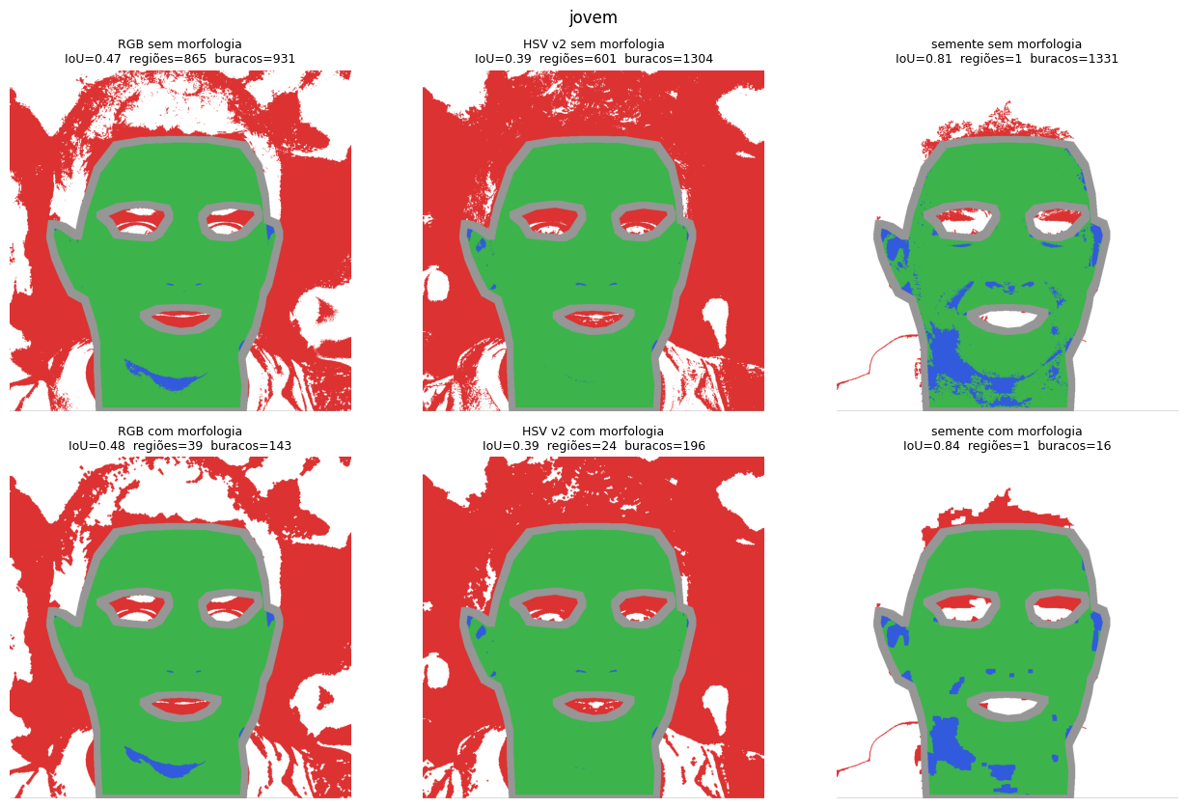
PROCESSAMENTO DE IMAGENS – M2
O QUE A MORFOLOGIA NÃO RESOLVE

Slide 35
PROCESSAMENTO DE IMAGENS – M2
A MORFOLOGIA CONTRIBUI IGUALMENTE?
Limiarização: melhora a estrutura
Semente: melhora a cobertura

Slide 36
PROCESSAMENTO DE IMAGENS – M2
LIMITAÇÕES
  4 imagens, 1 anotador
  Semente escolhida manualmente

Slide 37
PROCESSAMENTO DE IMAGENS – M2
CONCLUSÃO
Cor separa a maior parte da pele
Referência local resolve o fundo parecido
Morfologia refina fragmentos e buracos
Melhor: semente H,S + fechamento (0,803)

Slide 38
PROCESSAMENTO DE IMAGENS – M2
Diferença da pele para a semente
Mediana: 29 a 49 níveis
Testado: 20 a 60
DE ONDE VEM A TOLERÂNCIA

Slide 39
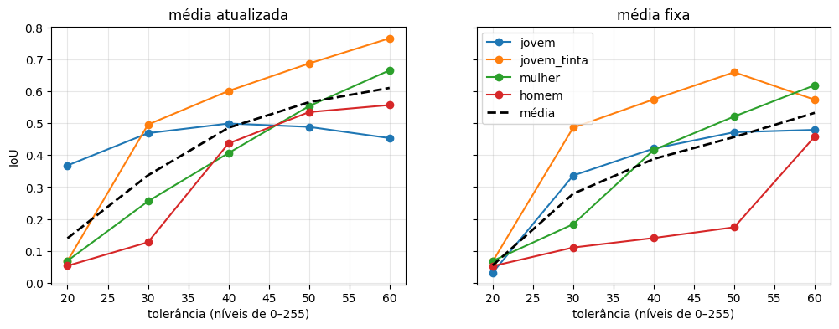
VERSÃO 1 (RGB)
PROCESSAMENTO DE IMAGENS – M2
Curvas de IoU para a versão 1 baseada em regras RGB, variando a tolerância da semente nas 4 imagens de teste.

Slide 40
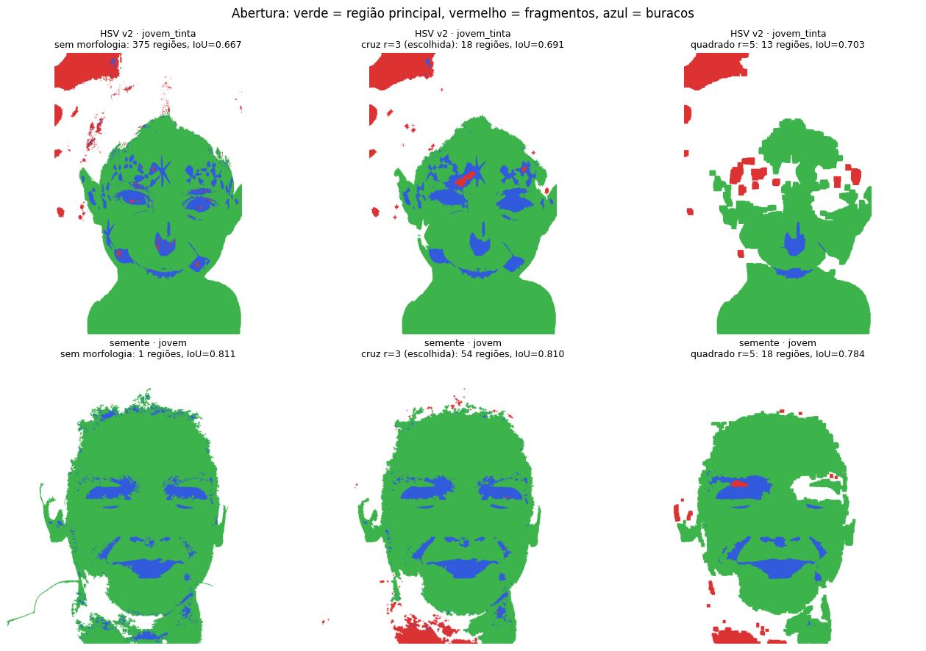
ABERTURA: EXEMPLOS
PROCESSAMENTO DE IMAGENS – M2

Slide 41
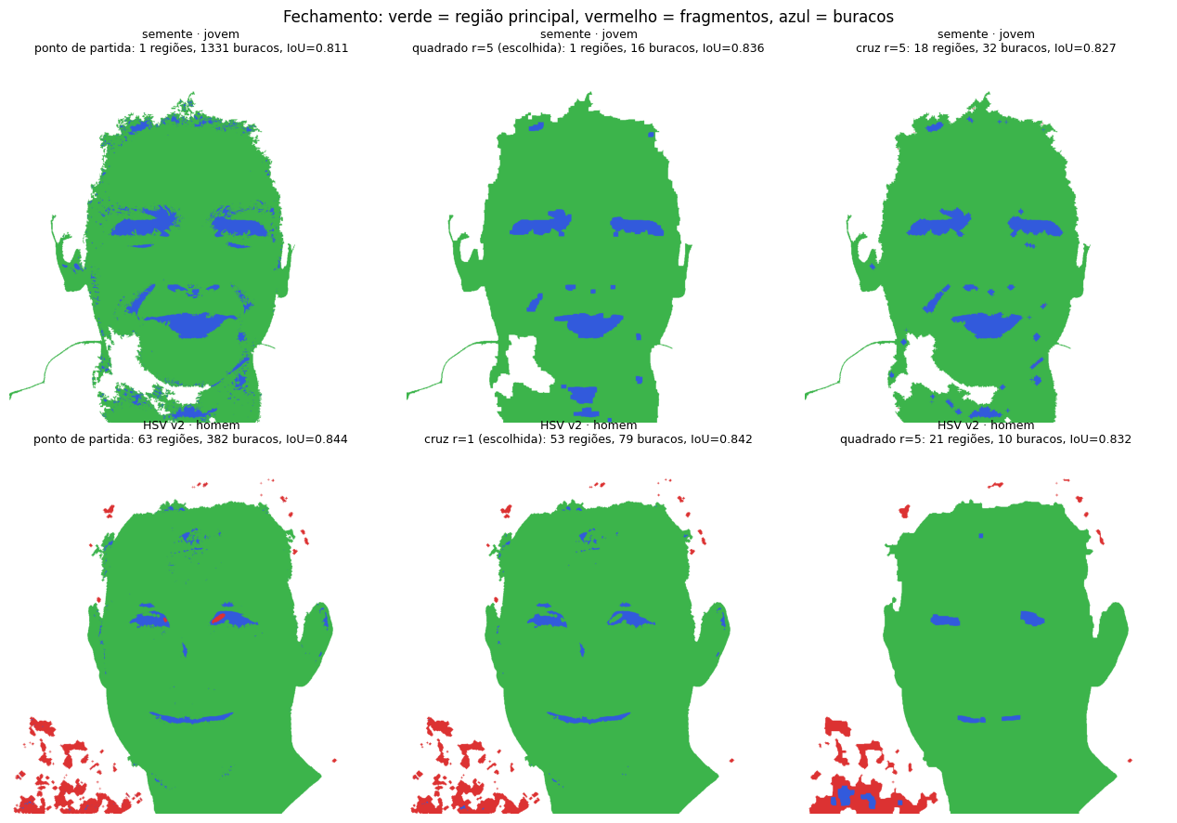
FECHAMENTO: EXEMPLOS
PROCESSAMENTO DE IMAGENS – M2

Slide 42
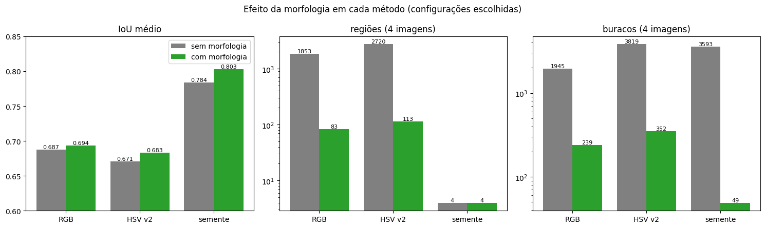
PROCESSAMENTO DE IMAGENS – M2
EFEITO NOS TRÊS MÉTODOS

Slide 43
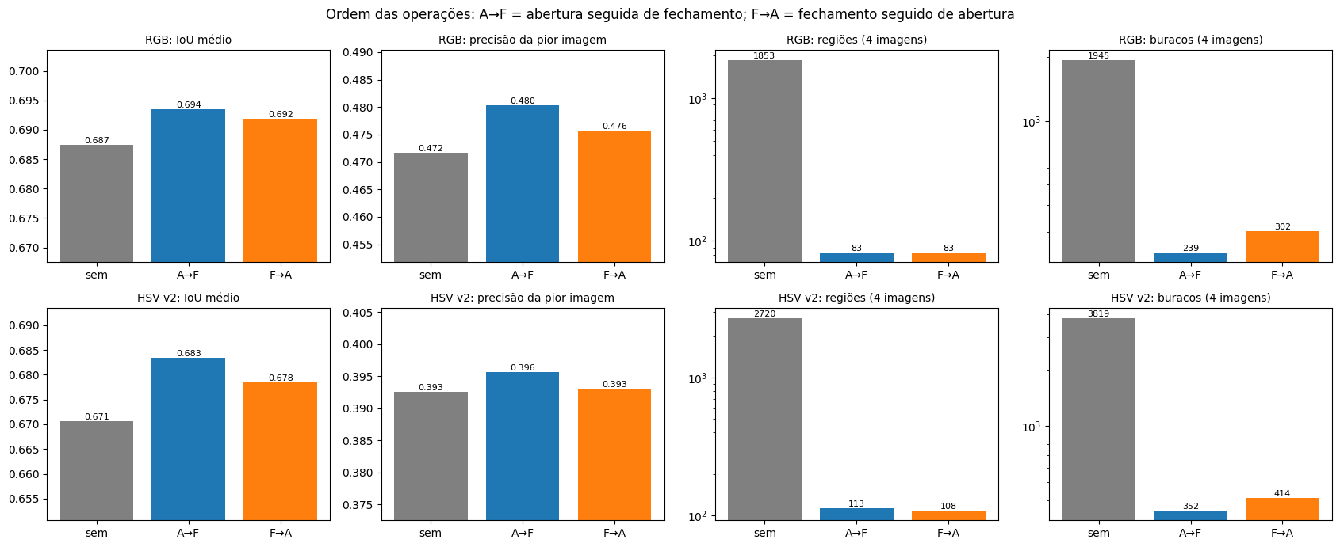
PROCESSAMENTO DE IMAGENS – M2
ORDEM DAS OPERAÇÕES

Slide 44
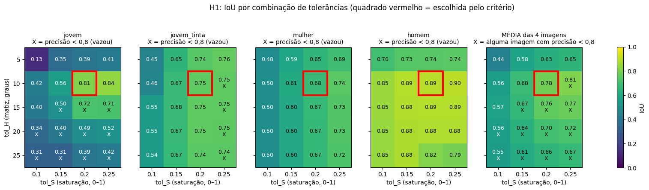
ESCOLHA DAS TOLERÂNCIAS DA SEMENTE
PROCESSAMENTO DE IMAGENS – M2

Slide 45
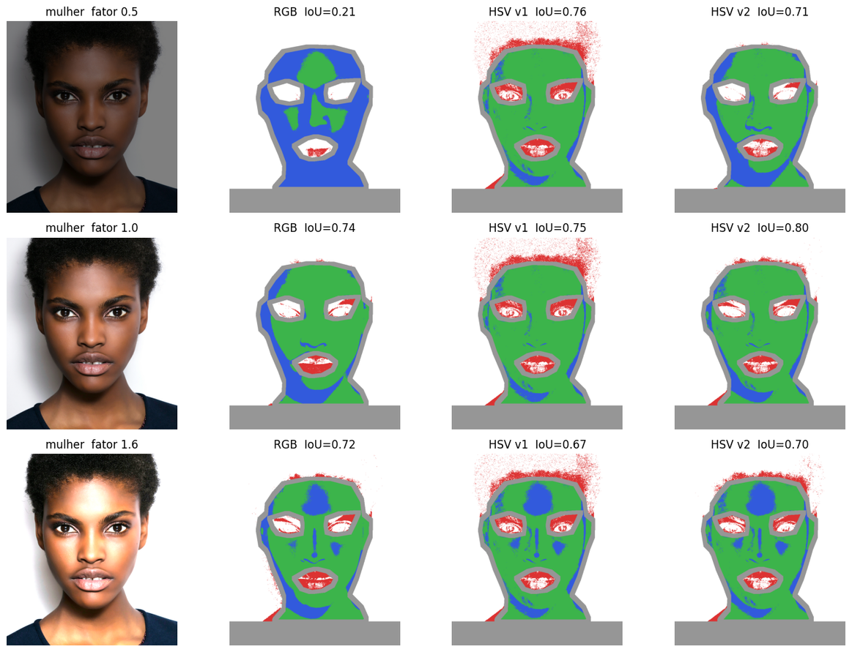
PROCESSAMENTO DE IMAGENS – M2
BRILHO NA MULHER

Slide 46
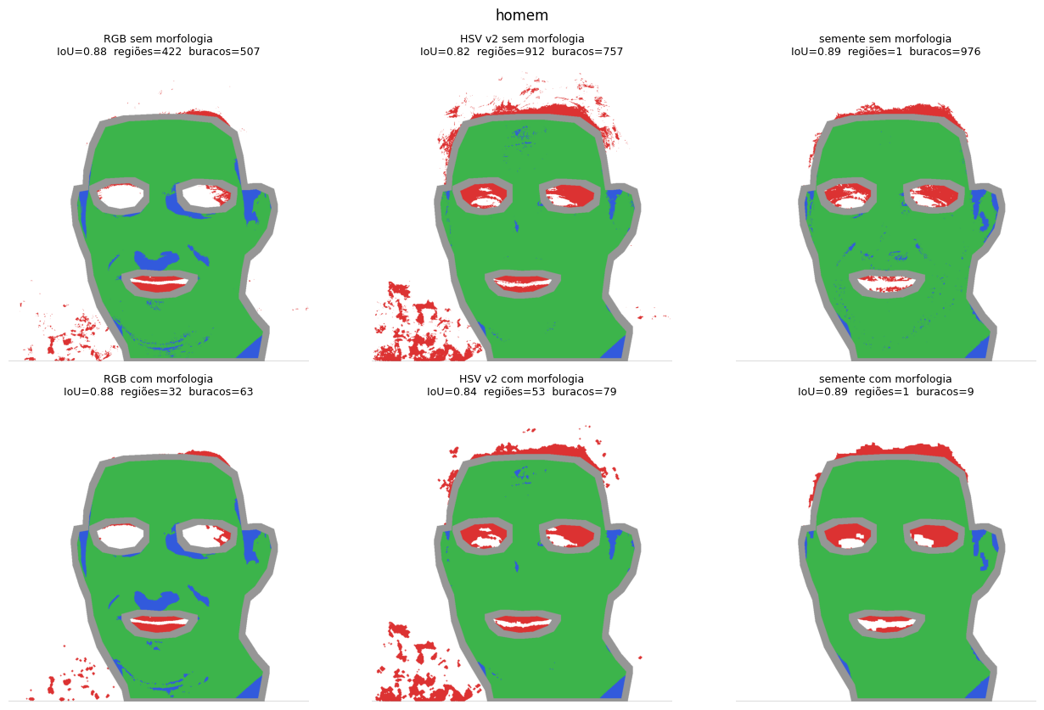
MORFOLOGIA NO HOMEM
PROCESSAMENTO DE IMAGENS – M2

